Slide 1
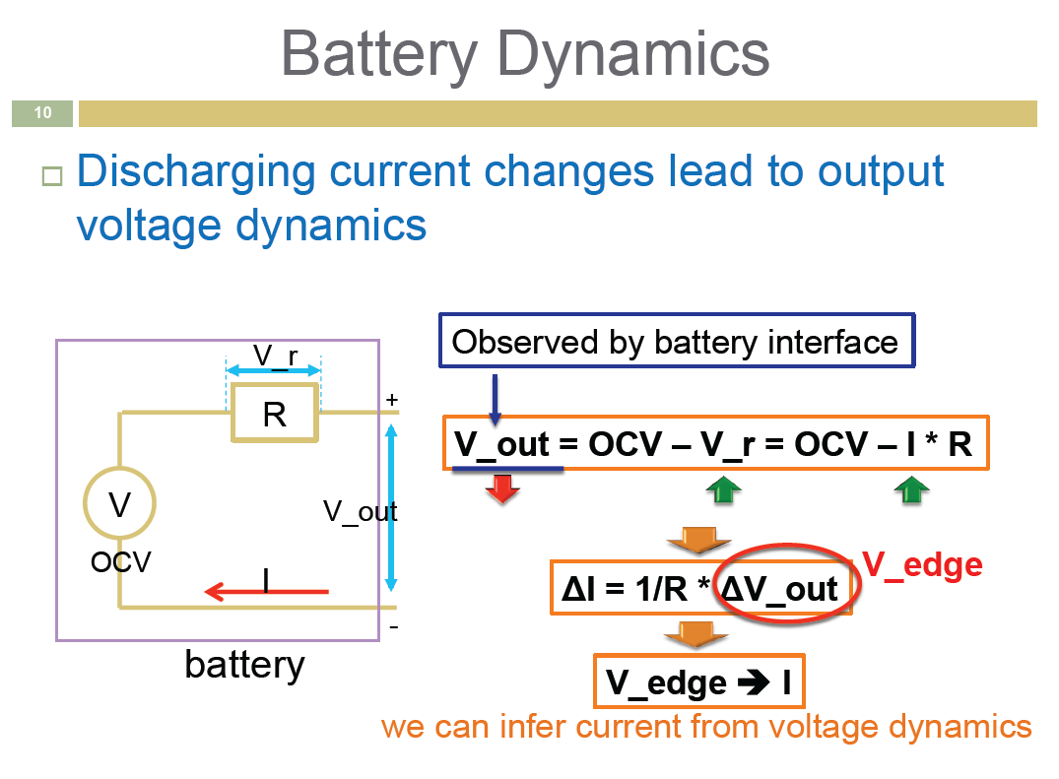
Notes:
DELTA I 和DELTA V的绝对值存在正比例关系，方向相反。

Slide 2
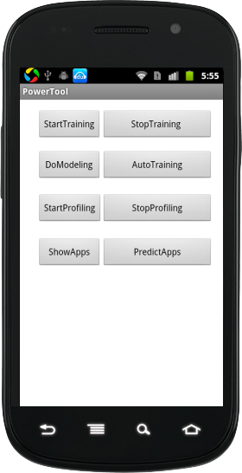
开始训练，后台收集数据
结束训练，数据保持在本地文件中
进行在线建模计算

Slide 3
数据收集
Nexus S
10min操作 (网络、屏幕、CPU)
数据初步分析
V-EDGE精度
不同手机采样频率不同(Nexus S: 1s)
不同手机采样精度不同(Nexus S: 50微伏)
V-EDGE与网络、屏幕、CPU状态大致关系
V-EDGE建模准确性(大概估计，有待进一步验证)

Slide 4
时间 | WIFI数据传输 | CPU使用率 | 屏幕 | 音量 | 3G | 实时电压
1382042780 | 196 | 0.13575678 | 235 | 0 | 0 | 4056250
1382042781 | 50 | 0.44339624 | 235 | 0 | 0 | 4050000
1382042782 | 128 | 0.559633 | 235 | 0 | 0 | 4040000
1382042783 | 128 | 0.123809524 | 235 | 0 | 0 | 4056250
1382042784 | 128 | 0.1588785 | 235 | 0 | 0 | 4058750
1382042785 | 206 | 0.5925926 | 235 | 0 | 0 | 4051250
1382042787 | 18680 | 1 | 235 | 0 | 0 | 3991250
1382042789 | 95409 | 0.98895025 | 235 | 0 | 0 | 3986250
1382042790 | 80800 | 1 | 235 | 0 | 0 | 3996250
1382042791 | 28423 | 0.9909091 | 235 | 0 | 0 | 3986250
1382042793 | 16038 | 1 | 235 | 0 | 0 | 3987500
1382042794 | 38193 | 0.9913793 | 235 | 0 | 0 | 3983750
1382042795 | 21579 | 1 | 235 | 0 | 0 | 3988750
1382042797 | 17807 | 0.9917355 | 235 | 0 | 0 | 3983750
1382042798 | 36152 | 0.982906 | 235 | 0 | 0 | 3986250
1382042799 | 17272 | 0.9915254 | 235 | 0 | 0 | 3991250
1382042800 | 67724 | 0.984375 | 235 | 0 | 0 | 3991250
1382042802 | 56327 | 1 | 235 | 0 | 0 | 3976250
1382042803 | 58885 | 0.986014 | 235 | 0 | 0 | 3978750
1382042804 | 54009 | 0.98657715 | 235 | 0 | 0 | 3983750
1382042806 | 18725 | 1 | 235 | 0 | 0 | 3976250
1382042807 | 18095 | 0.99130434 | 235 | 0 | 0 | 3978750
1382042808 | 98165 | 1 | 235 | 0 | 0 | 3973750
1382042809 | 39897 | 1 | 235 | 0 | 0 | 3978750
1382042811 | 103256 | 1 | 235 | 0 | 0 | 3972500
1382042813 | 108924 | 0.9941176 | 235 | 0 | 0 | 3973750

Slide 6
建模准确性测试
暂未测试准确性，但可以与之前在W806大黄蜂手机测的数据进行粗略对比。假设Nexus S内阻200毫欧，得到以下表格：
 |  | CPU | 屏幕 | WIFI | Volume | NET
Nexus S | Vedge参数 | -52794.7 | -189.16 | -7.45217
 | 转换得电流参数(-1/R) | 263.9735 | 0.9458 | 0.037261
W806 | 实测电流参数 | 247.3936 | 0.33285 | 0.33285

